Slide 1
KODE ETIK KEDOKTERAN
ERYATI DARWIN
FAKULTAS KEDOKTERAN UNIVERSITAS ANDALAS
MAJELIS KEHORMATAN ETIKA KEDOKTERAN

Slide 2
FUNGSI DAN KEDUDUKAN DOKTER: SPESIFIK DAN SANGAT DIHORMATI
KONSEKUENSI : PENAMPILAN
VARIABEL PENAMPILAN
1. PENGATURAN PENAMPILAN PSIKOLOGIS
2. ASPEK SEREMONIAL : BAJU PUTIH, STETOSKOP
3. ASPEK ETIK DAN EMPATI
MENDASARI PERILAKU DOKTER

Slide 3
PENDIDIKAN DOKTER/DOKTER SPESIALIS
Knowledge
Competence
Skills
Competence
Attitudinal
Aspect or Behavioral
Competence
Clinical (and ethical)
Problem Solving / decision making
Clinical Competence

Slide 4
PELAYANAN KESEHATAN
HUBUNGAN ANTAR PROFESI
HUBUNGAN CLIENT- TENAGA PROFESIONAL
KASUS-KASUS BERKAITAN DENGAN ETIK
PERGESERAN NILAI ETIK DAN MORAL ?
PEMAHAMAN ETIKA

Slide 5
ETIKA
ETIK (ETHICS) BERASAL DARI ETHOS (YUNANI): BERARTI AKHLAK, ADAT KEBIASAAN, WATAK, PERASAAN ATAU SIKAP YANG BAIK DAN LAYAK
GENE BLOCKER: ETIKA ADALAH CABANG FILSAFAT MORAL UNTUK MENENTUKAN YANG BAIK DAN BURUK, BENAR DAN SALAH YANG MENJADI PEDOMAN TINDAKAN MANUSIA
KAMUS UMUM B.IND (PURWADARMINTA,1953): ETIKA ADALAH ILMU PENGETAHUAN TENTANG AZAS AKHLAK
KAMUS BESAR B.IND DEPDIKBUD,1988
ETIKA ADALAH:
- ILMU TENTANG APA YANG BAIK DAN BURUK TENTANG HAK DAN KEWAJIBAN MORAL
- KUMPULAN ATAU SEPERANGKAT ASAS ATAU NILAI YANG BERKENAAN DENGAN AKHLAK
- NILAI YANG BENAR DAN SALAH YANG DIANUT SUATU GOLONGAN MASYARAKAT

Slide 6
...ETIKA
ETIK DASAR:
MORAL→ APA YANG SEHARUSNYA DILAKUKAN
ETIK TERAPAN:
APLIKASI PRINSIP MORAL YANG MENGHARUS KAN PENGAMBILAN KEPUTUSAN ETIK
- ETIK KEDOKTERAN
- ETIK RUMAH SAKIT
- ETIK KEPERAWATAN
LEGALISASI SIKAP/TINDAK ETIK : HUKUM

Slide 7
ETIKA AKADEMIK | ETIKA PROFESI | HUKUM
KESADARAN DAN PEDOMAN BAGAIMANA MENERAPKAN PRINSIP MORAL DAN ETIK DALAM PROSES MENEMUKAN DAN BELAJAR KEBENARAN YANG MENDASAR DAN PENTING DIBIDANG IPTEKDOK | KESADARAN DAN PEDOMAN YANG MENGATUR PRINSIP MORAL DAN ETIK DALAM MELAKSANAKAN KEGIATAN PROFESI ADALAH ETIK KHUSUS/TERAPAN YANG BERSIFAT INTERNAL DL KELOMPOK PROFESI BERTUJUAN MENJAGA MUTU PROFESI DAN MEMELIHARA HARKAT DAN MARTABAT PROFESI | MENGATUR ETIK SECARA GARIS BESAR YANG BERLAKU UMUM DALAM KEHIDUPAN MASYARAKAT, BERTUJUAN UNTUK MENJAGA KETERTIBAN MASYARAKAT, DAN MEMPUNYAI SANKSI

Slide 8
AGAMA
ASUHAN, PENDIDIKAN,LINGKUNGAN
PENGALAMAN, PENGETAHUAN
MORAL DAN ETIK SEBAGAI KATA HATI
MASALAH
RANGSANGAN
KEMAUAN BERBUAT ETIK
PILIHAN
FAKTOR INTERNAL
FAKTOR EKSTERENAL
PENGAMBILAN KEPUTUSAN ETIK
TINDAK ETIK

Slide 9
SANKSI PELANGGARAN ETIK
BUKAN SANKSI HUKUM
BERUPA TEGURAN / TUNTUNAN
SKORSING ATAU PEMECATAN DARI KEANGGOTAAN PROFESI

Slide 10
ETHICS : A DICIPLINE DEALING WITH WHAT IS GOOD AND WHAT IS BAD
BERKAITAN DENGAN MORAL, PERILAKU, KARAKTER SEBAGAI EMOSI ETIS
BERTINDAK DENGAN PERASAAN DAN KEWAJIBAN YANG MENCERMINKAN MORALITAS
STANDAR PERILAKU BAIK
KODE ETIK PROFESI
ORGANISASI PROFESI

Slide 11
PROFESI
PROFESIO : PENGAKUAN
MERUPAKAN PEKERJAAN YANG MEMERLUKAN PENDIDIKAN, DAN LATIHAN TERTENTU, MEMILIKI KEDUDUDKAN YANG TINGGI DALAM MASYARAKAT SEPERTI AHLI HUKUM (HAKIM,PENGACARA), WARTAWAN, DOKTER, DOSEN, DOKTER GIGI, APOTEKER
PEKERJAAN PROFESI MEMILIKI CIRI-CIRI SBB:
1. PENDIDIKAN SESUAI STANDAR NASIONAL
2. MENGUTAMAKAN PANGGILAN KEMANUSIAAN
3. BERLANDASKAN ETIK PROFESI, MENGIKAT SEUMUR HIDUP
4. LEGAL MELALUI PERIZINAN
5. BELAJAR SEPANJANG HAYAT
6. ANGGOTA BERGABUNG DALAM ORGANISASI PROFESI
LAWYER –DOCTOR → RESTRICTED PROFESSION

Slide 12
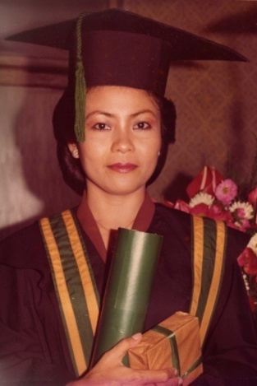
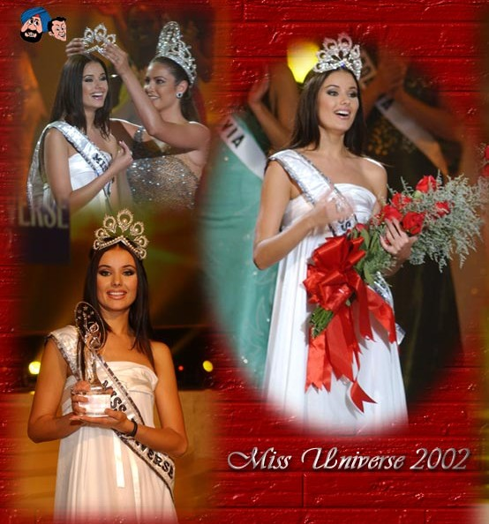
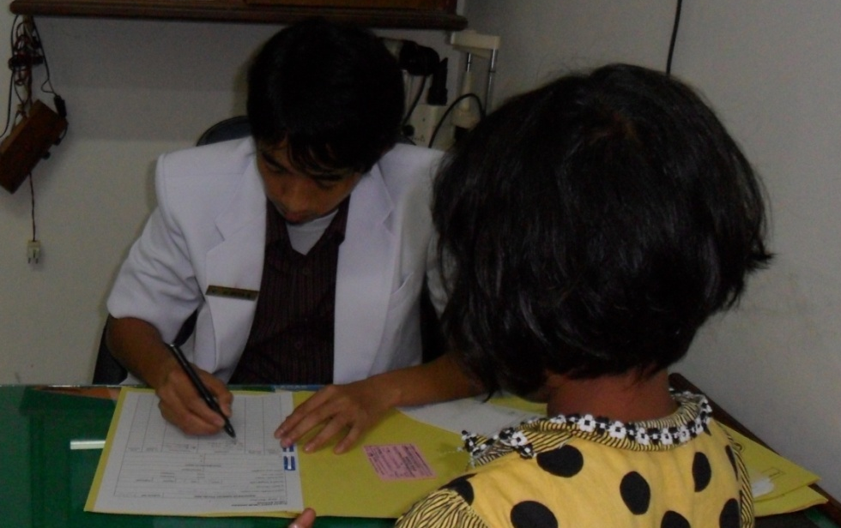
PROFESI
?
?
?
?
?
?
?

Slide 13
CIRI-CIRI PROFESI YANG RESTRICTED
PEKERJAAN/KEGIATANNYA PENUH DENGAN KEPERCAYAAN (TRUST) DAN KERAHASIAAN (CONFIDENTIALY)
HUBUNGAN ANTARA TENAGA PROFESIONAL DENGAN KLIEN MERUPAKAN HUBUNGAN INTERPERSONAL
DIATUR OLEH ETIK

Slide 14
PROFESI KEDOKTERAN
SUATU PEKERJAAN KEDOKTERAN YANG DILAKSANAKAN BERDASARKAN SUATU KEILMUAN, KOMPETENSI YANG DIPEROLEH MELALUI PENDIDIKAN BERJENJANG DAN KODE ETIK YANG BERSIFAT MELAYANI MASYARAKAT (UU PS 1 BUTIR 11 NO 29 TH 2004)
HAKIKAT PROFESI KEDOKTERAN ADALAH BISIKAN NURANI DAN PANGGILAN JIWA UNTUK MENGABDIKAN DIRI PADA MANUSIA BERLANDASKAN MORALITAS YASNG KENTAL, PRINSIP KEJUJURAMN, KEADILAN, EMPATI, KEIKHLASAN, KEPEDULIAN SESAMA MANUSIA
SEORANG DOKTER HARUS MEMILIKI IQ, EQ DAN SQ YANG TINGGI DAN SEIMBANG

Slide 15
PROFESI KEDOKTERAN
NORMA ETIK
NORMA DISIPLIN
NORMA HUKUM
PERATURAN- 2
ADMINISTRASI
MORAL DAN ETIK
UNDANG-UNDANG
MKEK
MKDKI
HUKUM

Slide 16
ETIKA PROFESI KEDOKTERAN
KAMUS KEDOKTERAN (RAMALI DAN PAMUNCAK, 1987):
ETIKA ADALAH PENGETAHUAN TENTANG PERILAKU YANG BENAR DALAM SATU PROFESI
MERUPAKAN KESADARAN DAN PEDOMAN YANG MENGATUR PRINSIP-PRINSIP MORAL DAN ETIK DALAM MELAKSANAKAN KEGIATAN PROFESI KEDOKTERAN, SEHINGGA MUTU DAN KUALITAS PROFESI KEDOKTERAN TETAP TERJAGA DENGAN CARA YANG TERHORMAT
MERUPAKAN SEPERANGKAT PERILAKU DOKTER DALAM HUBUNGANNYA DENGAN PASIEN, KELUARGA, MASYARAKAT, TEMAN SEJAWAT DAN MITRA KERJA
RUMUSAN PERILAKU DOKTER DISUSUN OLEH PROFESI DAN PEMERINTAH→ KODEKI

Slide 17
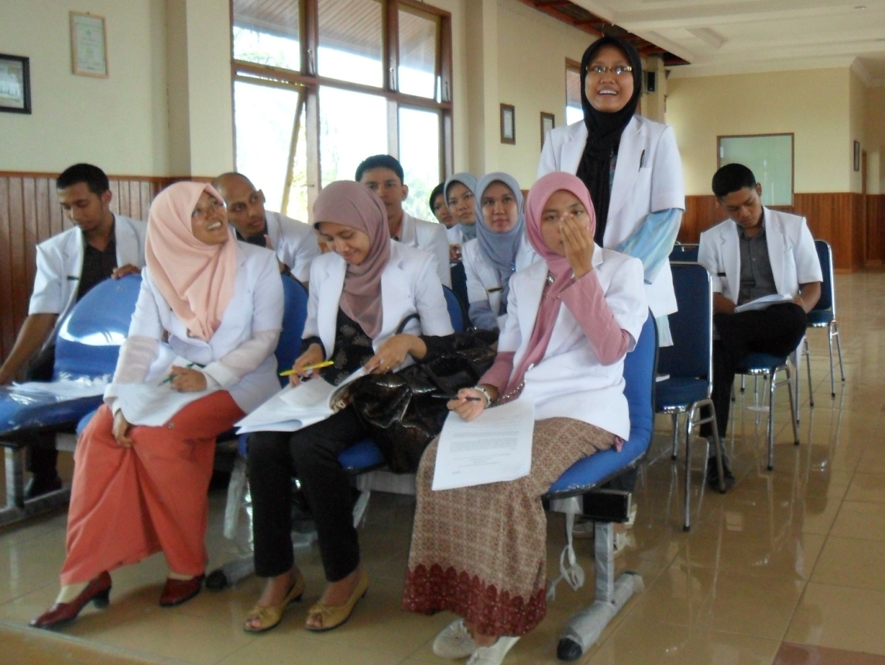
ETIKA KEDOKTERAN MENGANDUNG UNSUR:
1. PENGORBANAN
2. DEDIKASI
3. PENGABDIAN
4. HUBUNGAN ANTAR DOKTER-PASIEN-SEJAWAT- DIRI SENDIRI

Slide 18
PRINSIP MORAL DAN ETIK PROFESI KEDOKTERAN
1. PRINSIP MORAL DAN ETIK DASAR YANG TIDAK TERTULIS DAN BERLAKU UMUM
2. PRINSIP MORAL DAN ETIK TERTULIS, TIDAK MEMPUNYAI SANGSI HUKUM→ KODEKI
3. PRINSIP MORAL DAN ETIK YANG MENGATUR TATIB ADM→ DISIPLIN
4. PRINSIP MORAL DAN ETIK YANG MENGATUR PERILAKU YANG DILARANG DAN SANGSI HUKUM BILA LARANGAN TERSEBUT DILANGGAR→ UNDAND-UNDANG

Slide 19
NORMA ETIK KEDOKTERAN
NORMA ETIK KEDOKTERAN: MENGGARISKAN KELAKUAN ORANG YANG MENGOBATI TERHADAP ORANG YANG DIOBATI
NORMA TERTUA: SUMPAH DOKTER HINDU (1500 S.M): JANGAN MERUGIKAN PENDERITA YANG SEDANG DIOBATI → 2500 S.M → SUMPAH HYPOCRATES: PER PRIMUM NON NOCERE
UNITED NATIONS DECLARATION OF HUMAN RIGHTS 1948:SETIAP MANUSIA BARHAK UNTUK DIHARGAI, DIAKUI, DIHORMATI SEBAGAI MANUSIA DAN DIPERLAKUKAN SECARA MANUSIAWI, SESUAI DENGANHARKAT DAN MARTABATNYA SEBAGAI MAKHLUK TUHAN
FALSAFAH R.I : KEMANUSIAAN YANG ADIL DAN BERADAB

Slide 20
DEKLARASI HELSINKI:
TUGAS SEORANG DOKTER ADALAH UNTUK MENJAGA KESEHATAN RAKYAT. KEAHLIAN DAN HATI NURANINYA DIDEDIKASIKAN UNTUK TUGAS INI
DEKLARASI GNEVA:
KESEHATAN PASIEN AKAN SAYA UTAMAKAN
KODE ETIK KEDOKTERAN INTERNASIONAL:
SEORANG DOKTER HANYA BERTINDAK DEMI KEPENTINGAN PASIENNYA, KHUSUSNYA PADA WAKTU MEMBERI PERAWATAN MEDIS YANG DAPAT MELEMAHKAN FISIK DAN MENTAL PASIEN
ISU-ISU PELAYANAN DAN PENELITIAN

Slide 21
LAFAL SUMPAH DOKTER
(SK MENKES RI No:434/MENKES/SK/X/1083
DEMI ALLAH SAYA BERSUMPAH/ BERJANJI BAHWA:
1. SAYA AKAN MEMBASKTIKAN HIDUP SAYA GUNA KEPENTINGAN PERIKEMANUSIAAN
2. SAYA AKAN MEMELIHARA DENGAN SEKUAT TENAGA MARTABAT DAN TRADISI LUHUR JABATAN KEDOKTERAN
3. SAYA AKKAN MENJALANKAN TUGAS SAYA DENGAN CARA YANG TERHORMAT DAN BERSUSILA SESUAI DENGAN MARTABAT PEKERJAAN SAYA SEBAGAI DOKTER
4. SAYA AKAN MENJALANKAN TUGAS SAYA DENGAN MENGUTAMAKAN KEPENTINGAN MASYARAKAT
5. SAYA AKAN MERAHASIAKAN SEGALA SESUATU YANG SAYA KETAHUI KARENA PEKERJAAN SAYA DAN KEILMUAN SAYA SEBAGAI DOKTER
6. SAYA TIDAK AKAN MEMPERGUNAKAN PENGETAHUAN KEDOKTERAN SAYA UNTUK SESUATU YANG BERTENTANGAN DENGAN PERIKEMANUSIAAN
7. SAYA AKAN MENGHORMATI SETIAP HIDUP INSANI MULAI DARI SAAT PEMBUAHAN

Slide 22
...LAFAL SUMPAH
8. SAYA AKAN SENANTIASA MENGUTAMAKAN KESEHATAN PASIEN
9. SAYA AKAN BERIKHTIAR DENGAN SUNGGUH-SUNGGUH SUPAYA SAYA TIDAK TERPENGARUH OLEH PERTIMBANGAN KEAGAMAAN, KESUKUAN, PERBEDAAN KELAMIN, POLITIK, KEPARTAIAN, ATAU KEDDUDUKAN SOSIAL DALAM MENUNAIKAN KEWAJIBAN TERHADAP PASIEN
10. SAYA AKAN MEMBERIKAN KEPADA GURU-GURU SAYA PENGHORMATAN DAN RASA TERIMA KASIH YANG SELAYAKNYA
11. SAYA AKAN MEMPERLAKUKAN TEMAN SEJAWAT SAYA SEBAGAIMANA SAYA SENDIRI INGIN DIPERLAKUKAN
12. SAYA AKAN MENAATI DAN MENGAMALKAN KODE ETIK KEDOKTERAN INDONESIA
SAYA IKRARKAN SUMPAH INI DENGAN SUNGGUH-SUNGGUH DAN DENGAN MEMPERTARUHKAN KEHORMATAN DIRI SAYA

Slide 23
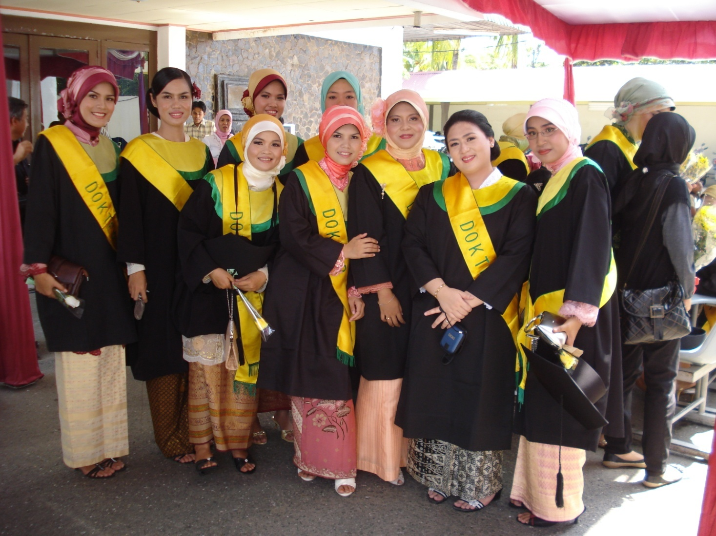
KODE ETIK KEDOKTERAN INDONESIA (KODEKI)
1. KEWAJIBAN UMUM
2. KEWAJIBAN DOKTER TERHADAP PASIEN
3. KEWAJIBAN DOKTER TERHADAP TEMAN
4. KEWAJIBAN DOKTER TERHADAP DIRI SENDIRI SEJAWAT

Slide 24
KEWAJIBAN DOKTER
1. MENGAMALKAN SUMPAH DOKTER
2. MELAKSANAKAN STANDAR PROFESI
3. KEBEBASAN DAN KEMANDIRIAN PROFESI
4. MEMBERI SURAT KETERANGAN SESUDAH MEMERIKSA SENDIRI
5. MENGHORMATI HARKAT DAN MARTABAT MANUSIA, MENGHORMATI HAK PASIEN, TEMAN SEJAWAT DAN NAKES LAIN
5. JUJUR THD PASIEN DAN SEJAWAT
7. MELINDUNGI HIDUP MAKHLUK INSANI

Slide 25
8. MEMPERHATIKAN KEPENTINGAN MASYARAKAT DAN SEMUA ASPEK PELAYANAN KESEHATAN
9. TULUS IKHLAS MENERAPKAN ILMU, MERUJUK BILA TAK MAMPU
10.MERAHASIAKAN TENTANG PASIENNYA
11.MEMBERI PERTOLONGAN DARURAT
12.MEMPERLAKUKAN SEJAWAT SEPERTI DIA SENDIRI INGIN DIPERLAKUKAN
13.MEMELIHARA KESEHATANNYA
14.MENGIKUTI PERKEMBANGAN IPTEKDOK

Slide 26
LARANGAN UNTUK DOKTER
1. MEMUJI DIRI SENDIRI
2. PERBUATAN ATAU NASIHAT YANG MELEMAHKAN DAYA TAHAN PASIEN
3. MENGUMUMKAN DAN MENERAPKAN TEKNIK ATAU BELUM DIUJI KEBENARANNYA
4. MELEPASKAN KEMANDIRIAN PROFESI KARENA PENGARUH SESUATU

Slide 27
PELANGGARAN ETIK
1. PELANGGARAN ETIK MURNI
- MENARIK IMBALAN JASA TIDAK WAJAR
- MENGAMBIL ALIH PASIEN TANPA PERSETUJUAN SEJAWAT
- MEMUJI DIRI SENDIRI
- PELAYANAN DISKRIMINATIF
- KOLUSI DENGAN PERUSAHAAN FARMASI
- TIDAK MENGIKUTI PENDIDIKAN
BERKESINAMBUNGAN
- MENGABAIKAN KESEHATAN SENDIRI

Slide 28
2. PELANGGARAN ETIKOLEGAL
- PELAYANAN KEDOKTERAN DIBAWAH STANDAR
- MENERBITKAN KETERANGAN PALSU
- MELAKUKAN TINDAKAN MEDIK YANG BERTENTANGAN DENGAN HUKUM
- MELAKUKAN TINDAKAN MEDIK TANPA INDIKASI
- PELECEHAN SEKSUAL
- MEMBOCORKAN RAHASIA PASIEN

Slide 29
PENYIMPANGAN /PELANGGARAN ETIK KEDOKTERAN YANG SERING TERJADI
INDIKASI MEDIK TIDAK JELAS
TINDAKAN MEDIK YANG MENYIMPANG DARI PEDOMAN BAKU PELAYANAN MEDIK
PASIEN TIDAK DIBERITAHU MENGENAI TINDAKAN YANG AKAN DILAKUKAN
PERSETUJUAN TINDAK MEDIK TIDAK DIBUAT

Slide 30
SANGSI PELANGGARAN ETIK KEDOKTERAN
PELANGGARAN ETIK DISELESAIKAN OLEH MAJELIS KEHORMATAN ETIKA KEDOKTERAN (MKEK), YANG DIBENTUK OLEH IDI
PENYELESAIAN PELANGGARAN ETIK KEDOKTERAN TIDAK SELALU DISERTAI BUKTI FISIK
SANGSI TERHADAP PELANGGARAN ETIK : PEMBINAAN

Slide 31
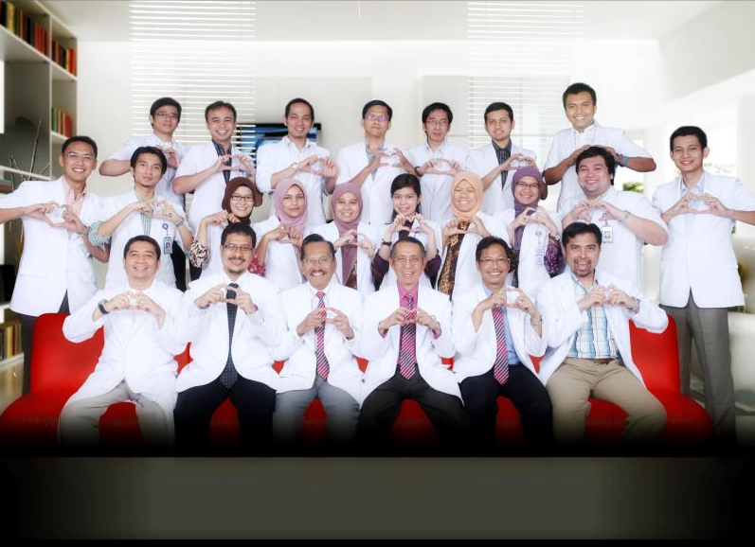
Terima KASIH

